Slide 4
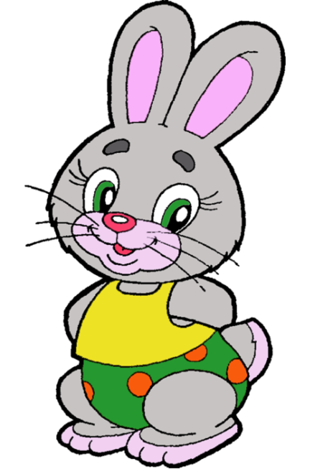
Мы подпрыгнем столько раз, Сколько зайчиков у нас.

Slide 5
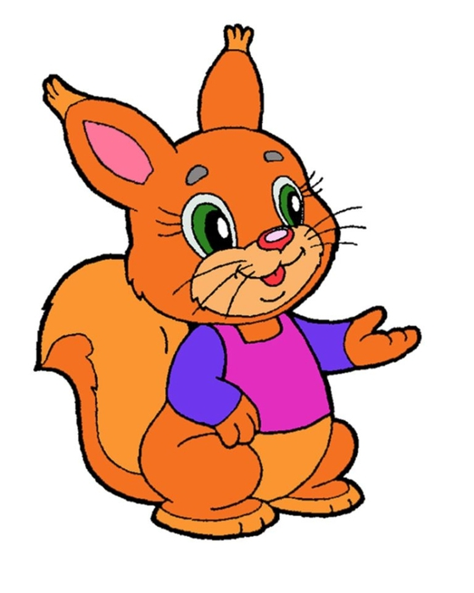
Наклонимся столько раз, сколько белочек у нас!

Slide 6
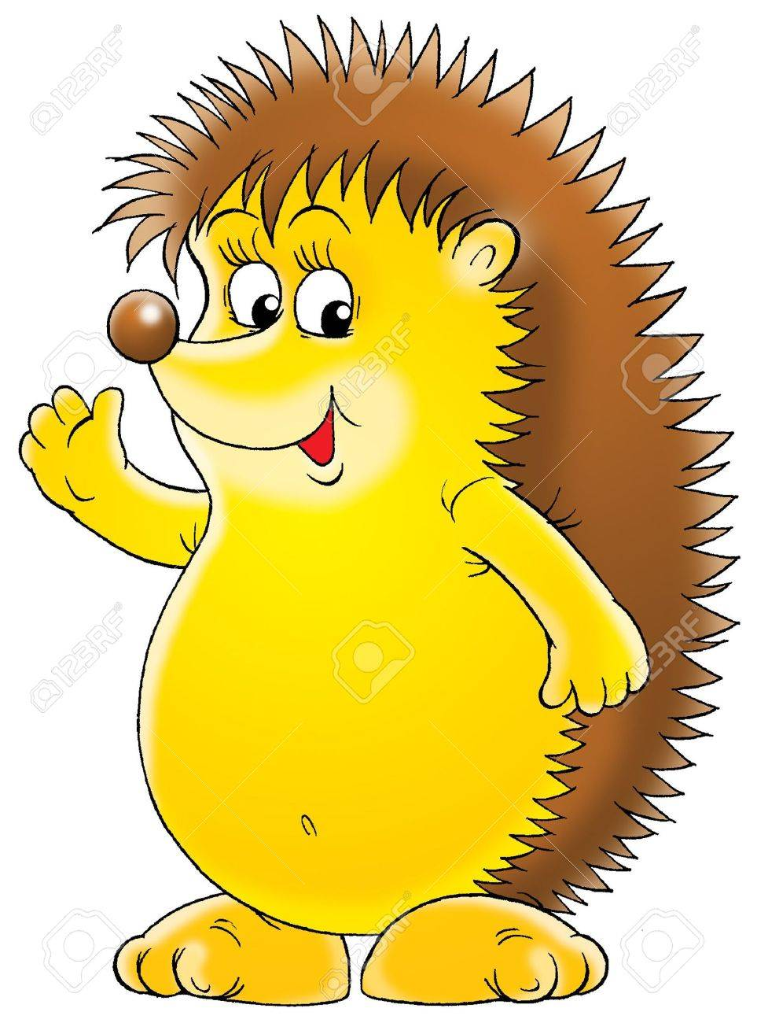
И присядем столько раз, Сколько ёжиков у нас!

